Slide 1
TIẾT 46: ĐỊNH DẠNG VĂN BẢN
THCS ĐÔ THỊ VIỆT HƯNG
TIN HỌC 6

Slide 2

NỘI DUNG CẦN TÌM HIỂU
1. Định dạng văn bản
2. Thao tác định dạng kí tự

Slide 3
Trăng ơi từ đâu đến?
Hay biển xanh diệu kì
Trăng tròn như mắt cá
Chẳng bao giờ chớp mi
Trăng ơi từ đâu đến?
Hay biển xanh diệu kì
Trăng tròn như mắt cá
Chẳng bao giờ chớp mi
?Khi soạn thảo văn bản bằng bút trên giấy em có thể viết chữ đứng hay chữ nghiêng, nhưng sau đó không thể thay đổi kiểu chữ của các chữ đã viết. Khi soạn thảo văn bản trên máy tính, em có thể thay đổi kiểu chữ khác không?

Slide 4
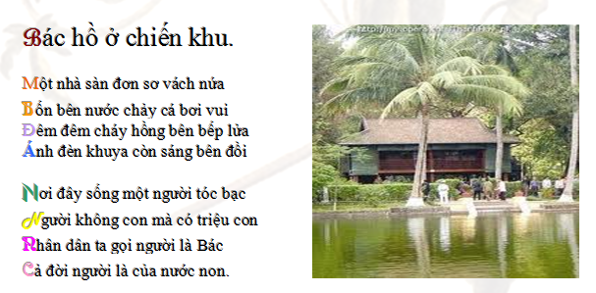

Slide 5
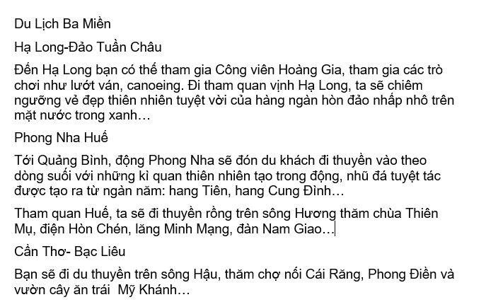
Quan sát cách 1.

Slide 6
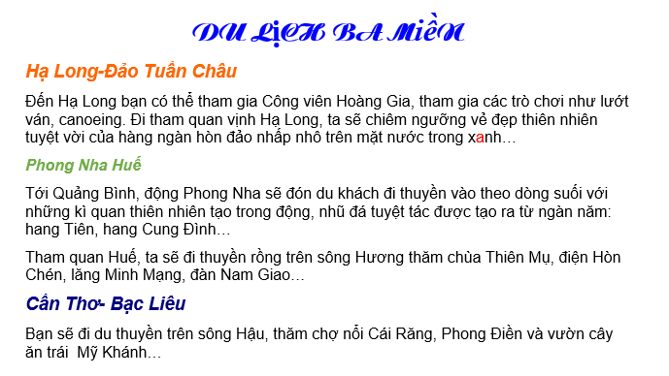
?Theo em cách trình bày nào dễ ghi nhớ hơn?
Quan sát cách 2.

Slide 7
ĐỊNH DẠNG VĂN BẢN
1. Định dạng văn bản
2. Định dạng kí tự.

Slide 8
1.Định dạng văn bản:
Khái niệm: Định dạng văn bản là thay đổi kiểu dáng, bố trí của các thành phần trong văn bản.
Định dạng văn bản nhằm mục gì?
Định dạng văn
bản là gì?
 Mục đích:
- Trang văn bản đẹp và dễ đọc.
- Người đọc dễ ghi nhớ nội dung.
 Có hai loại:
-Định dạng kí tự
-Định dạng đoạn văn bản.
Có những loại định dạng văn bản nào?

Slide 9
1.Định dạng văn bản:
*Lưu ý: Nên định dạng văn bản sau khi đã soạn thảo xong toàn bộ phần nội dung của văn bản.
Tại sao lại phải như vậy?
Lí do:
Thứ nhất, để tiết kiệm thời gian.
Thứ hai, sẽ giúp cho văn bản có một định dạng thống nhất, hợp lí, không phải chỉnh sửa lại nhiều lần.

Slide 10
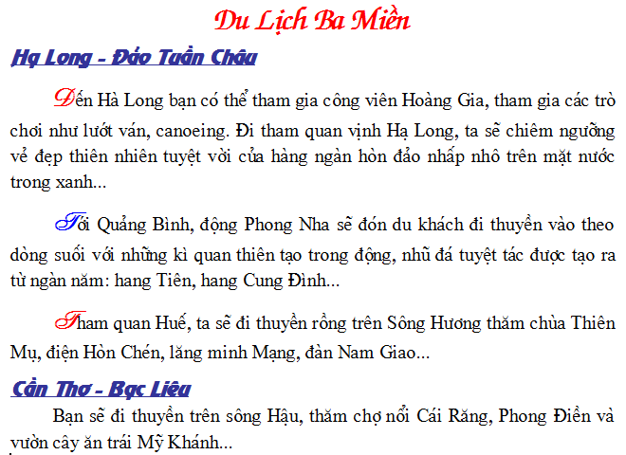

Slide 11


2.Định dạng kí tự:
Chưa định dạng kí tự
Đã định dạng kí tự
Thế nào là định dạng kí tự?

Slide 12
2. Định dạng kí tự:
 Khái niệm: Định dạng kí tự là thay đổi dáng vẻ của một hay một nhóm kí tự.
 Các tính chất định dạng kí tự:
Có những tính chất định dạng kí tự nào?
+ Phông chữ
+ Cỡ chữ
+ Kiểu chữ
+ Màu sắc
Thủ đô THỦ ĐÔ Thủ đô
Thủ đô Thủ đô Thủ đô
Thủ đô Thủ đô Thủ đô Thủ đô
Thủ đô Thủ đô Thủ đô

Slide 13
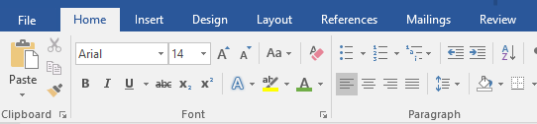
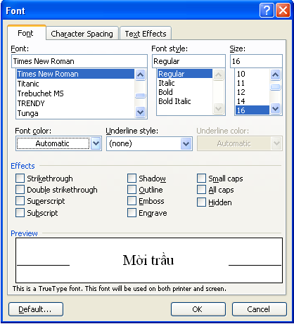
2. Định dạng kí tự:
Có những cách nào để định dạng kí tự?

Slide 14
2. Định dạng kí tự:
C1: Sử dụng các lệnh trong nhóm Font trên dải lệnh Home
Chọn cỡ chữ
Chọn phông chữ
1
2
6
Màu chữ
5
3
4
Chữ gạch chân
Chữ đậm
Chữ nghiêng

Slide 15
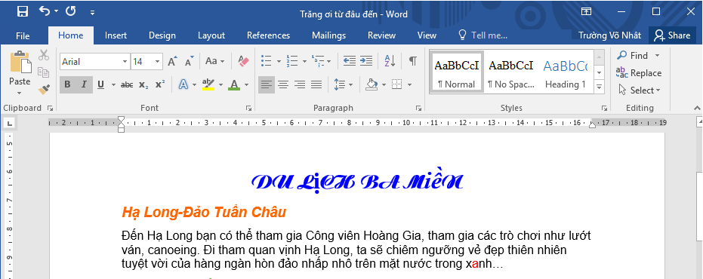
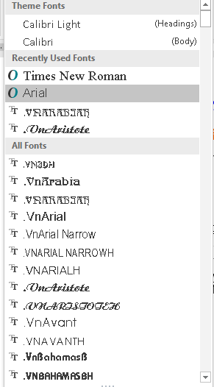
2. Định dạng kí tự:
a. Định dạng phông chữ:
2. Nháy mũi tên
bên phải hộp Font
1. Chọn phần văn bản cần định dạng
3. Chọn phông chữ thích hợp

Slide 16

2. Định dạng kí tự:
b. Định dạng cỡ chữ:
2. Nháy mũi tên
bên phải hộp Font Size
1. Chọn phần văn bản cần định dạng
3. Chọn cỡ chữ cần thiết

Slide 17
2. Định dạng kí tự:
Cách thực hiện:
a. Định dạng phông chữ:
B1: Chọn phần văn bản cần định dạng.
B2: Nháy mũi tên bên phải hộp Font.
B3: Chọn phông chữ thích hợp.
b. Định dạng cỡ chữ:
B1: Chọn phần văn bản cần định dạng.
B2: Nháy mũi tên bên phải hộp Font size
B3: Chọn cỡ chữ cần thiết

Slide 18
2. Định dạng kí tự:
c. Định dạng kiểu chữ:
2. Nháy các nút Bold (chữ đậm), Italic (chữ nghiêng), Underline (Chữ gạch chân).
1. Chọn phần văn bản cần định dạng

Slide 19
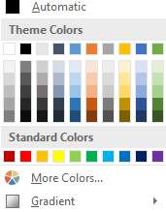
2. Định dạng kí tự:
d. Định dạng màu chữ:
2. Nháy mũi tên
bên phải hộp Font Color
1. Chọn phần văn bản cần định dạng
3. Chọn màu thích hợp

Slide 20
2. Định dạng kí tự:
Cách thực hiện:
c. Định dạng kiểu chữ:
B1: Chọn phần văn bản cần định dạng.
B2: Nháy các nút Bold (chữ đậm), Italic (chữ nghiêng), Underline (Chữ gạch chân).
d. Định dạng màu chữ:
B1: Chọn phần văn bản cần định dạng.
B2: Nháy mũi tên ở bên phải hộp Font color
B3: Chọn màu thích hợp.

Slide 21
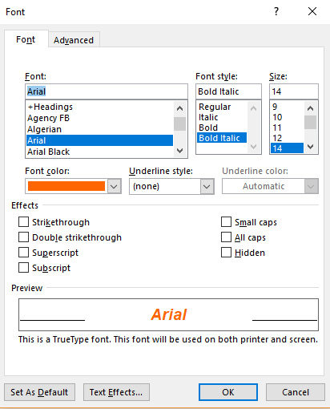
2. Định dạng kí tự:
C2. Sử dụng hộp thoại Font: (HS tự tìm hiểu)
2. Nháy mũi tên ở góc dưới, bên phải nhóm lệnh Font để mở hộp thoại Font
1. Chọn phần văn bản cần định dạng
3. Sử dụng các lệnh định dạng trong hộp Font

Slide 22
2. Định dạng kí tự:
HỘP THOẠI FONT
Chọn kiểu chữ
Chọn phông chữ
Chọn cỡ chữ
Chọn màu chữ
Hiển thị kết quả định dạng chữ
Nháy Ok để áp dụng định dạng

Slide 23
2. Định dạng kí tự:
Lưu ý:
Nếu không chọn trước phần văn bản nào thì các thao tác định dạng trên sẽ được áp dụng cho các kí tự sẽ được gõ vào sau đó.

Slide 24

Câu 1: Việt Nam đất nước ta ơi
Mênh mông biển lúa đâu trời đẹp hơn.
A. Con trỏ soạn thảo ở ngay sau chữ i trong từ ơi
B. Con trỏ soạn thảo ở ngay sau chữ a trong từ ta
C. Con trỏ soạn thảo ở cuối dòng 1
D. Con trỏ soạn thảo ở cuối dòng 2

Slide 25

CÂU 2: Trong quá trình định dạng kí tự, em hãy cho biết thao tác nào là không thể thiếu?
A. Thay đổi cỡ chữ.
B. Chọn các kí tự cần định dạng.
C. Định dạng chữ nghiêng.
D. Định dạng chữ đậm.

Slide 26
CÂU 3: Mục đích của định dạng văn bản là gì?
A. Giúp văn bản đẹp
B. Giúp văn bản dễ đọc
C. Giúp người đọc dễ ghi nhớ các nội dung.
D. Giúp văn bản đẹp, dễ đọc và người đọc dễ ghi nhớ các nội dung.

Slide 27
CÂU 4: Nút lệnh nào dùng để định dạng kiểu chữ gạch chân?
A.
B.
C.
D.

Slide 28
CÂU 5: Nút lệnh nào dùng để định dạng kiểu chữ nghiêng?
A.
B.
C.
D.

Slide 29
CÂU 6: CÁC Nút lệnh nào dùng để định dạng kiểu chữ VỪA đậm VỪA NGHIÊNG?
A.
B.
C.
D.

Slide 30
CÂU 7: Nếu em chọn phần văn bản chữ nghiêng và nháy nút , phần văn bản đó sẽ trở thành?
A.
Vẫn là chữ nghiêng
B.
Chữ không nghiêng
C.
Chữ vừa gạch chân, vừa nghiêng.
D.
Chữ vừa đậm, vừa nghiêng.

Slide 31
CÂU 8: Chữ đậm, chữ nghiêng, chữ gạch chân,… được gọi là:
A.
Phông chữ
B.
Cỡ chữ
C.
Kiểu chữ
D.
Cả A, B và C

Slide 32
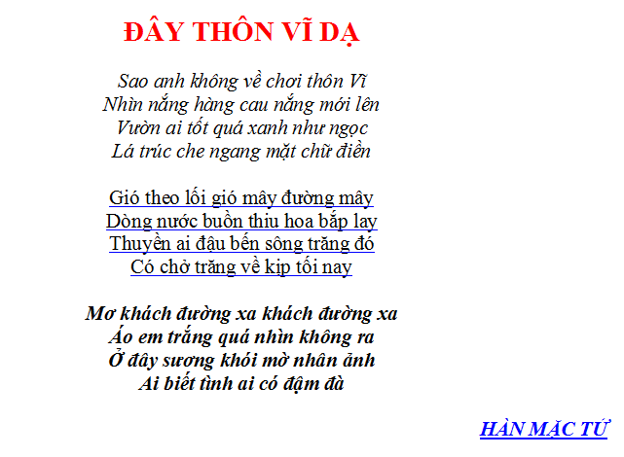
Câu 9: Hãy thực hiện định dạng các kí tự cho bài thơ theo mẫu sau:
+ Định dạng phông chữ cho bài thơ: Times New Roman
Kiểu chữ: đậm
Màu chữ: đỏ
Cỡ chữ: 18
Kiểu chữ: nghiêng
Cỡ
chữ: 13
Kiểu chữ: gạch chân có màu xanh
Kiểu chữ: đậm, nghiêng
Kiểu chữ: đậm, nghiêng, gạch chân
Màu chữ: xanh

Slide 33
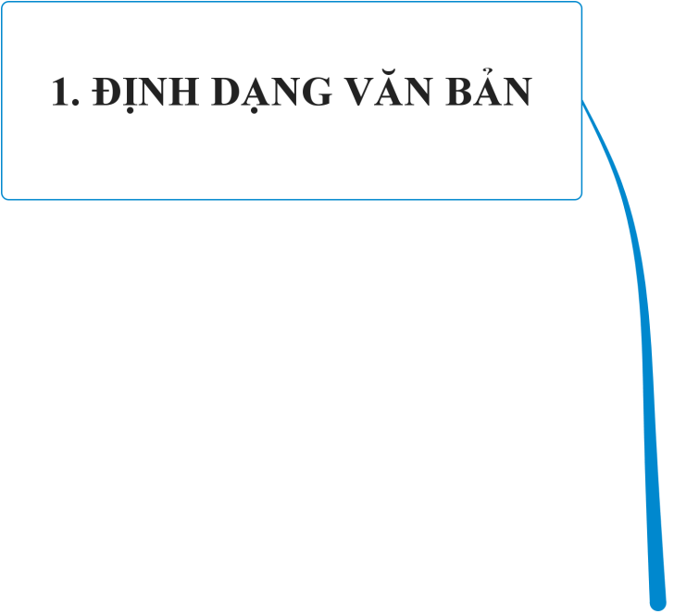
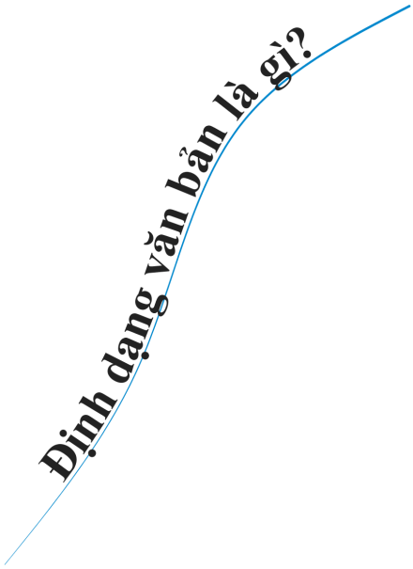
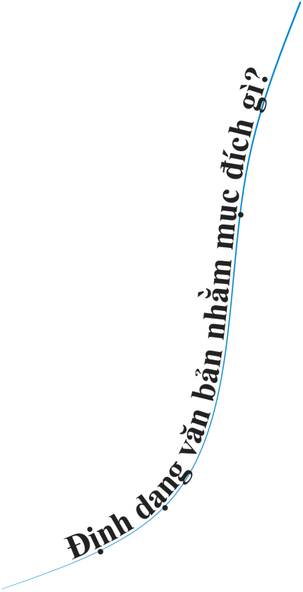
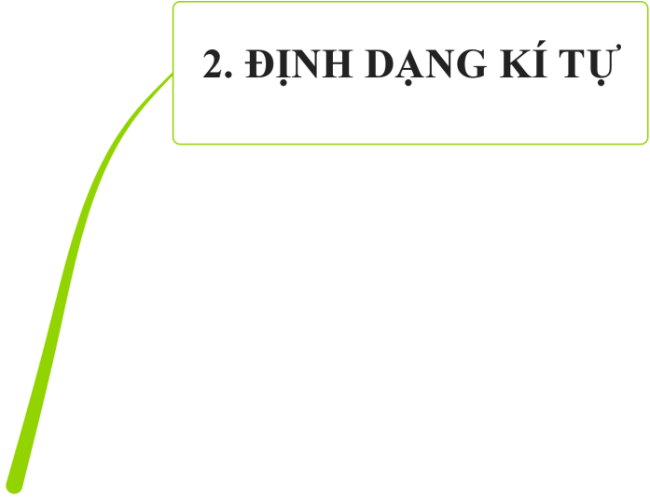

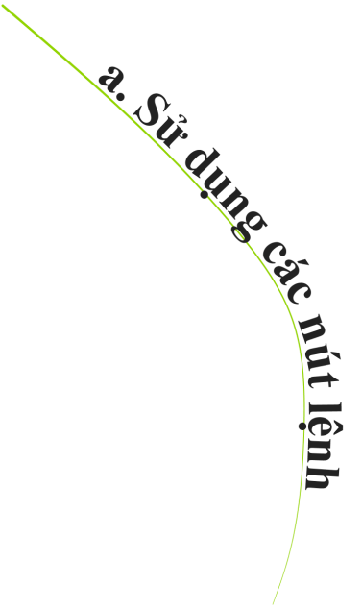

Bản đồ tư duy

Slide 34

NỘI DUNG
1. Định dạng văn bản
HƯỚNG DẪN VỀ NHÀ :
Học bài, xem nội dung đã học
Thực hành lại các thao tác nếu có điều kiện máy tính ở nhà
Xem trước nôi dung bài học tiếp theo: Định dạng đoạn văn bản.
2. Định dạng kí tự:

Slide 35

CHÚC CÁC EM HỌC TỐT

